Slide 1
การอ้างอิงและ
การเขียนบรรณานุกรม

Slide 2

การอ้างอิงเอกสาร (Citations)
การอ้างอิงเอกสารส่วนท้ายเรื่อง
คือ การรวบรวมรายชื่อเอกสารทั้งหมดที่ผู้เขียนใช้อ้างอิงหรือศึกษาค้นคว้าในการเรียบเรียงรายงานนั้น เอกสารที่ใช้อ้างอิงและปรากฏอยู่ท้ายรายงานจัดเรียงตามลำดับอักษรของชื่อผู้แต่งภาษาไทยก่อนตามด้วยภาษาอังกฤษ การอ้างอิงเอกสารนี้เรียกว่า
บรรณานุกรม (Bibliography)หรือ เอกสารอ้างอิง(Reference Literature cited)

Slide 3

การอ้างอิงเอกสาร (Citations)
บรรณานุกรม (Bibliography) คือ รายชื่อเอกสารที่ผู้เขียนใช้ศึกษาค้นคว้าในการเรียบเรียงรายงานทั้งที่ได้เขียนรายการอ้างอิงในส่วนเนื้อเรื่อง และ เอกสารที่ไม่ได้ใช้อ้างอิงในส่วนเนื้อเรื่องแต่ได้อ่านประกอบในการเรียบเรียงนำมาใส่ไว้ท้ายรายงาน
เอกสารอ้างอิง(Reference Literature cited) คือ รายชื่อเอกสารที่ผู้เขียนใช้ศึกษาค้นคว้าในการเรียบเรียงรายงานและเป็นเอกสารที่ได้เขียนรายการอ้างอิงในส่วนเนื้อเรื่อง เท่านั้น

Slide 4

การอ้างอิงเอกสาร (Citations)
จุดมุ่งหมายในการเขียนบรรณานุกรม
1.ทำให้รายงานนั้นเป็นรายงานที่มีเหตุผล น่าเชื่อถือ
2.เป็นการเคารพสิทธิและความคิดเห็นของผู้อื่นจึงนำมาอ้างไว้
3. เป็นแนวทางสำคัญสำหรับผู้สนใจต้องการศึกษารายละเอียดเพิ่มเติม โดยศึกษาได้จากบรรณานุกรมนั้น ๆ
4. สามารถตรวจสอบข้อเท็จจริงที่นำมาอ้างได้

Slide 5
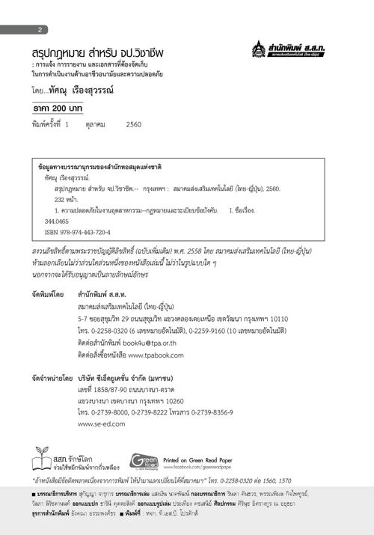
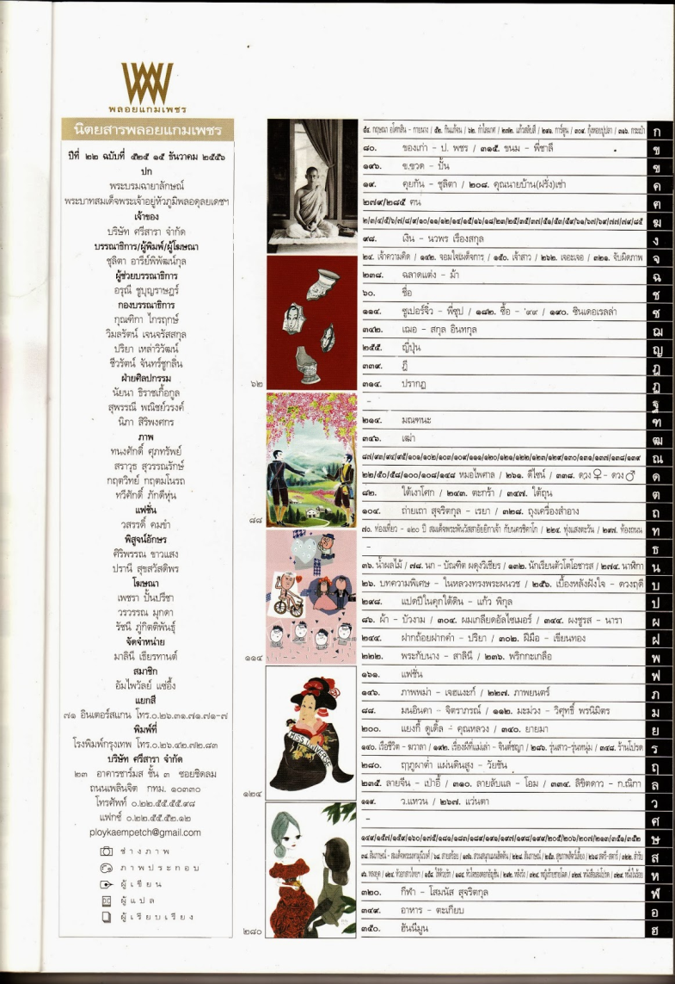
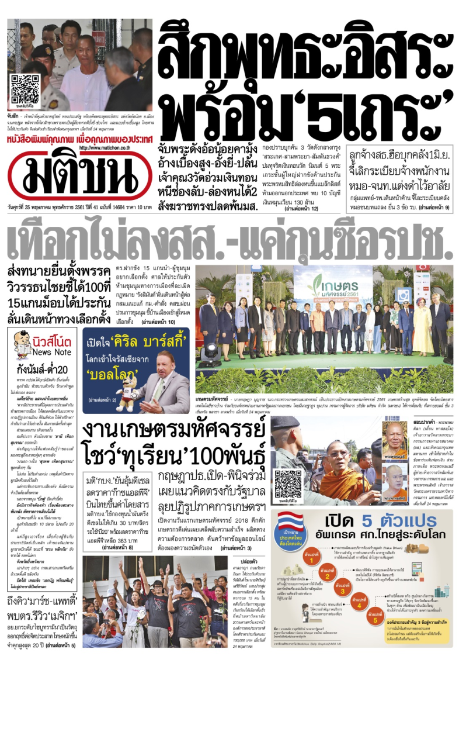
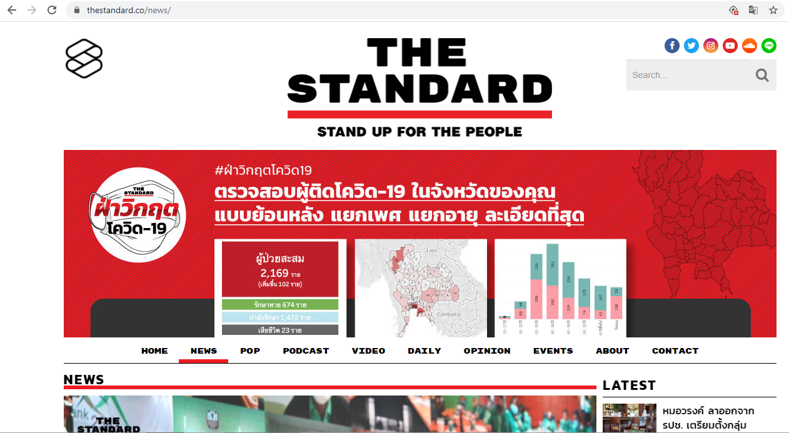
การอ้างอิงเอกสาร (Citations)
วิธีการเขียนบรรณานุกรม
มีความแตกต่างกันขึ้นอยู่กับประเภทของแหล่งข้อมูลที่นำมาประกอบการอ้างอิง
การเขียนบรรณานุกรมจากหนังสือ ผู้เรียนสามารถนำข้อมูลจากหน้าปกใน และด้านหลังของหน้าปกใน ของหนังสือเล่มที่บันทึกข้อมูลมาเขียนบรรณานุกรม
การเขียนบรรณานุกรมจากวารสารนำข้อมูลจากหน้าปก ของวารสารฉบับที่บันทึกข้อมูล มาเขียนบรรณานุกรม
การเขียนบรรณานุกรมจากหนังสือพิมพ์ นำข้อมูลจากหน้าแรกของหนังสือพิมพ์มาเขียนบรรณานุกรม
การเขียนบรรณานุกรมจากสื่ออีเล็กทรอนิกส์ นำข้อมูลจากหน้าแรกของเว็บเพจมาเขียนบรรณานุกรม

Slide 6
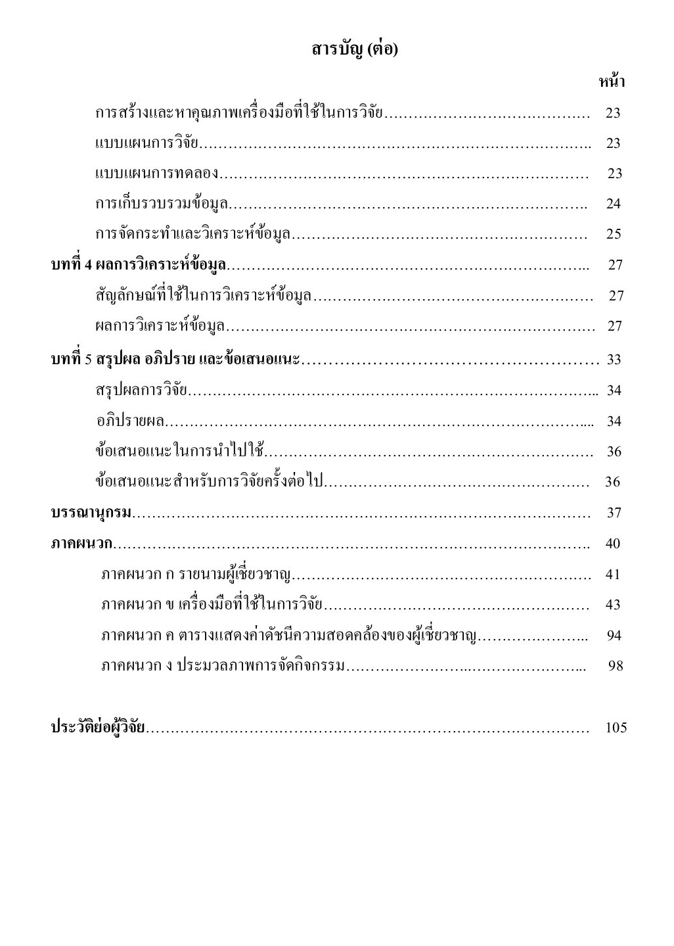
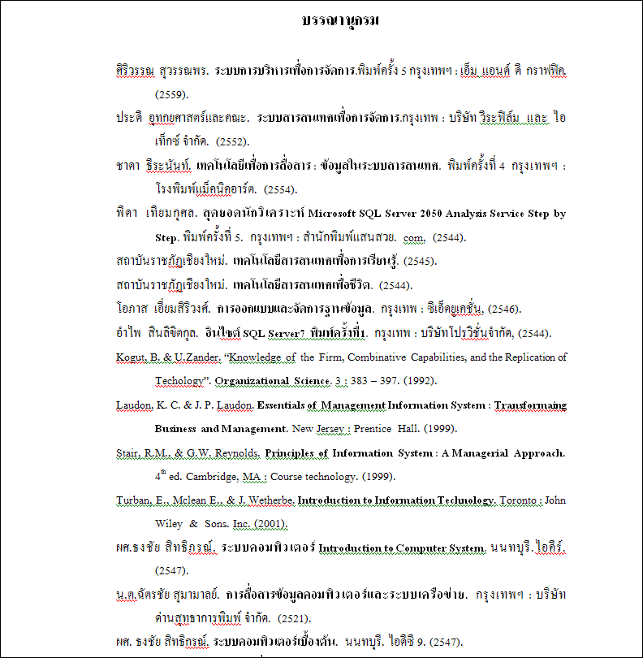
การอ้างอิงเอกสาร (Citations)
วิธีการเขียนบรรณานุกรม
1.เขียนไว้ในส่วนท้ายของรายงาน
2.เขียนเรียงลำดับอักษรชื่อผู้แต่ง ในกรณีที่มีทั้งภาษาไทยและภาษาอังกฤษ ให้เขียนบรรณานุกรมภาษาไทยก่อน
3.บรรทัดแรกของบรรณานุกรมชิดด้านซ้ายที่เว้นจากขอบกระดาษเข้ามา1.5 นิ้วถ้ายังไม่จบเมื่อขึ้นบรรทัดใหม่โดยย่อหน้าเข้ามาประมาณ 7 ช่วงตัวอักษรของบรรทัดแรกให้เขียนตรงกับช่วงตัวอักษรที่ 8

Slide 7

การอ้างอิงเอกสาร (Citations)
รูปแบบบรรณานุกรม
การเขียนบรรณานุกรม หรือเอกสารอ้างอิง นิยมใช้มาตรฐานการเขียนที่ชื่อว่า APA หรือ (American Psychological Association) พัฒนามาจากนักสังคมศาสตร์และนักพฤติกรรมศาสตร์มากว่า 80 ปี เพื่อเป็นมาตรฐาน ในการเขียนอย่างเป็นระบบสำหรับการทำวิจัย รายงานการวิจัย การทบทวนวรรณกรรม บทความและกรณีศึกษา
 Chicago : เป็นรูปแบบการเขียนบรรณานุกรม นิยมใช้ในการลงรายการหนังสือ นิตยสาร หนังสือพิมพ์ และเอกสารที่อ้างอิงเป็นเอกสารที่ไม่เป็นวิชาการมากนัก
 MLA (Modern Language Association): เป็นรูปแบบการเขียนบรรณานุกรม ที่นิยมใช้ในสาขาวิชา วรรณกรรม ศิลปะ และสาขามนุษยศาสตร์

Slide 8

การอ้างอิงเอกสาร (Citations)
วิธีการเขียนบรรณานุกรม
รายละเอียดของรายการ แต่ละรายการประกอบด้วยส่วนสำคัญ 3 ส่วนคือ
1) ส่วนที่เป็นชื่อผู้แต่ง ได้แก่ ผู้รับผิดชอบในการเขียนหรือ ผลิตสิ่งพิมพ์นั้นซึ่งอาจเป็น ผู้รวบรวม ผู้แปล บรรณาธิการ หรือหน่วยงานต่างๆก็ได้
หลักในการเขียนอ้างอิง
ส่วนประกอบ
การเรียงลำดับรายการ
เครื่องหมาย : ; , .
รูปแบบการเขียน

Slide 9
การอ้างอิงเอกสาร (Citations)
วิธีการเขียนบรรณานุกรม
2) ส่วนที่เป็นชื่อเรื่อง ได้แก่ ชื่อหนังสือ ชื่อบทความ ชื่อวารสาร และชื่อของสิ่งพิมพ์ประเภทนั้นๆที่ผู้เขียนนำมาค้นคว้าอ้างอิง
3) ส่วนที่เป็นการพิมพ์ ได้แก่ ครั้งที่พิมพ์ สถานที่พิมพ์ สำนักพิมพ์หรือโรงพิมพ์ และปีพิมพ์ของหนังสือ หรือเป็นปีที่ วันเดือนปีของวารสาร หรืออื่นๆที่เป็นรายละเอียดเกี่ยวกับการพิมพ์ของสิ่งพิมพ์แต่ละประเภทนั้น เฉพาะส่วนที่เป็นปีที่พิมพ์จะใส่ต่อไว้ต่อจากผู้แต่ง

Slide 10
การอ้างอิงเอกสาร (Citations)
วิธีการเขียนบรรณานุกรม
การเขียนบรรณานุกรมจากหนังสือ
ชื่อ/นามสกุล./(ปีพิมพ์)./ชื่อหนังสือ/(พิมพ์ครั้งที่)./สถานที่พิมพ์:/สำนักพิมพ์.
Surename,/F./M. (Year)./Title/(Edition)./Place:/Publisher

Slide 11
การอ้างอิงเอกสาร (Citations)
วิธีการเขียนบรรณานุกรม
การเขียนบรรณานุกรมจากหนังสือ
ตัวอย่างผู้แต่ง 1 คน
กิติกร มีทรัพย์. (2544). จิตวิทยาการเลี้ยงดูเด็ก. พิมพ์ครั้งที่ 3. กรุงเทพฯ :
ธุรกิจการพิมพ์.
ตัวอย่างผู้แต่ง 2 คน
จิระ จริงจิตร และวัชรินทร์ ธนภัทร. (2543) . ค้นหาข้อมูลอย่างไรไม่ให้
หลุดมือ. กรุงเทพฯ : Soft Express & Publishinng.

Slide 12

การอ้างอิงเอกสาร (Citations)
วิธีการเขียนบรรณานุกรม
การเขียนบรรณานุกรมจากหนังสือ
ตัวอย่างหนังสือไม่ปรากฏชื่อผู้แต่ง
จิตวิทยาการเลี้ยงดูเด็ก. (2544). พิมพ์ครั้งที่ 3. กรุงเทพฯ : ธุรกิจการพิมพ์.
หนังสือที่ไม่ปรากฏผู้แต่ง ให้ใส่ชื่อหนังสือในตำแหน่งผู้แต่ง และตามด้วยปีพิมพ์ ในการเรียงรายการอ้างอิงให้เรียงตามชื่อหนังสือ

Slide 13
การอ้างอิงเอกสาร (Citations)
วิธีการเขียนบรรณานุกรม
การเขียนบรรณานุกรม บทความวารสารและนิตยสาร
ชื่อผู้แต่ง./(ปีพิมพ์, เดือน วันที่)./ชื่อบทความ./ชื่อนิตยสาร,ปีที่,/เลขหน้า.
ชื่อผู้แต่ง./(ปีพิมพ์, เดือน)./ชื่อบทความ./ชื่อนิตยสาร,/ปีที่,/เลขหน้า.
ตัวอย่าง
อภินันท์ บัวหภักดี. (2548, พฤษภาคม). หินแดง หินม่วง: ชุมทาง
แมนตาเรย์. อนุสาร อสท, 45, 34-37.
ภาณุ มณีวัฒนกุล. (2548, เมษายน 1). เอกลักษณ์อาหารประจำชาติ.
ขวัญเรือน, 37, 267-269.

Slide 14
การอ้างอิงเอกสาร (Citations)
วิธีการเขียนบรรณานุกรม
การเขียนบรรณานุกรม จากหนังสือพิมพ์
ชื่อผู้แต่ง./(ปีพิมพ์, เดือน วันที่)./ชื่อบทความ./ชื่อหนังสือพิมพ์,/เลขหน้า.
ตัวอย่าง
ดอกสะแบง. (2549, มกราคม 26). ปีนี้ น้ำเต็มอ่างนาปรังไปฉลุย. ไทยรัฐ,หน้า 7.

Slide 15
การอ้างอิงเอกสาร (Citations)
วิธีการเขียนบรรณานุกรม
การเขียนบรรณานุกรม จากอินเตอร์เน็ต
ชื่อ นามสกุล./(ปีพิมพ์)./ชื่อบทความจากอินเตอร์เน็ต./ สืบค้นจาก URL หรือตำแหน่ง
ข้อมูลบนอินเทอร์เน็ต
ตัวอย่าง
อัคริมา สุ่มมาตย์. (2553, มีนาคม 20). Plagiarism การโจรกรรมทางวิชาการ. สืบค้นจาก
http://www.library .kku.ac.th/kmlib/?p=1674
Cromwell, S. (2006, February 21). What can we do to curb student cheating? Retrieved from
http://www.educationworld.com/a_admin/admin/admin375.shtml/

Slide 16
บรรณานุกรม
นิยะดา ทาสุคนธ์. (2537ก). หลักเกณฑ์การทำบรรณานุกรมและเชิงอรรถเอกสารโบราณประเภทหนังสือใบลาน.วารสาร
ห้องสมุด, 38(3), 33-37.
นิยะดา ทาสุคนธ์. (2537ข). หลักเกณฑ์การทำบรรณานุกรมและเชิงอรรถเอกสารโบราณประเภทหนังสือสมุดไทย
กระดาษเพลา กระดาษฝรั่ง สมุดฝรั่ง และใบจุ้ม.วารสารห้องสมุด, 38(3), 39-43.
มหาวิทยาลัยรามคำแหง, บัณฑิตวิทยาลัย. (2541). คู่มือการทำวิทยานิพนธ์ (พิมพ์ครั้งที่ 2 แก้ไขปรับปรุง). กรุงเทพฯ:
ผู้แต่ง.
มหาวิทยาลัยรามคำแหง, บัณฑิตวิทยาลัย. (2550). คู่มือการจัดทำดุษฎีนิพนธ์ วิทยานิพนธ์ สารนิพนธ์ และการศึกษาอิสระ
(พิมพ์ครั้งที่ 2 แก้ไขปรับปรุง). กรุงเทพมหานคร: ผู้แต่ง.
American Psychological Association. (2001). Publication manual of the American Psychological Association (5th ed.).
Washington, DC: Author.
American Psychological Association. (2010). Publication manual of the American Psychological Association (6th ed.).
Washington, DC: Author.
Robert, D. (n.d.). Citation style for research papers. Retrieved from Long Island University
Web site: http://www.liu.edu/cwis/cwp/library/workshop/citation.htm

